Slide 1






UNIVERSIDAD AUTÓNOMA DEL ESTADO DE MEXICO
Facultad de Geografía
Geología Ambiental y Recursos Hídricos
Química
Unidad temática 2:
Estructura cristalinas e imperfecciones
Guadalupe Fonseca Montes de Oca

Slide 2
Contenido
Diapositiva
Objetivo 3
Conceptos básicos 4
Celdas unitarias 7
Redes cristalinas 9
Redes de Bravais 10
Ejercicios 19
Defectos cristalinos 22
Bibliografía 32
Resumen 33

Slide 3
Objetivo
Distinguir los conceptos de red cristalina, los parámetros de la celda unidad y su asociación a los sistemas cristalinos a través del conocimiento de dichas redes y los elementos que las integran para caracterizar los principales defectos puntuales y extensos como identificadores de las propiedades asociadas a la existencia de defectos

Slide 4
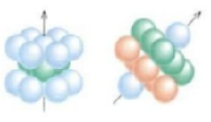
Conceptos básicos
Sólido que presenta una estructura periódica y ordenada. El sólido cristalino se construye a partir de repetición de la celda unitaria
Sólido cristalino
La estructura cristalina es la forma de cómo se ordenan y empaquetan los átomos, moléculas, o iones que conforman el sólido.
las partículas ocupan posiciones definidas y sus movimientos se limitan a vibraciones en torno a los vértices

Slide 5
Los sólidos cristalinos se clasifican en:
Tabla de clasificación de sólidos
Cristal | Características | Propiedades | Ejemplo
Iónico | Formado por aniones y cationes unidos por enlaces iónicos, con energías de enlace de 100 Kj/mol | Duros y frágiles, con elevado punto de fusión. En estado líquido buenos conductores de electricidad | NaCl, BaCl₂, sales
Covalente | Las partículas se encuentran unidas enlaces covalentes, con energías de enlace entre 100 y 1000 Kj/mol | Malos conductores de calor y electricidad Duros e Incompresibles | Diamante, grafito, cuarzo

Slide 6
Tabla continuación…
Cristal | Características | Propiedades | Ejemplo
Molecular | Formado por moléculas, unidos por puentes de hidrógeno y fuerzas de Van de Waals con energías de enlace de 1Kj/mol | Bajo punto de fusión, frágiles, compresibles, malos conductores de calor y electricidad | CO₂, SO₂, H₂O
Metálico | Constituído por átomos de metales | Resistentes, buenos conductores de calor y electricidad | Na, Fe, Cu, Pb

Slide 7
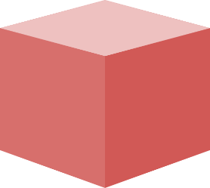
Celda unitaria
En los sólidos cristalinos, las partículas componentes muestran un ordenamiento regular que da como resultado un patrón que se repite en las tres dimensiones del espacio
Celda unitaria
Unidad estructural que se repite en un sólido

Slide 8
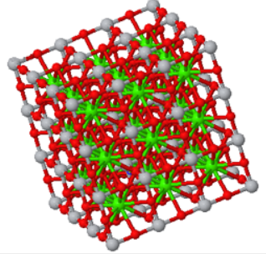
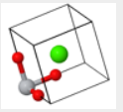
En un cristal, los átomos se organizan en filas rectas con un patrón periódico tridimensional. La parte del cristal que se repite a lo largo de todo el cristal se denomina celda unitaria
Cristal
Celda unitaria

Slide 9
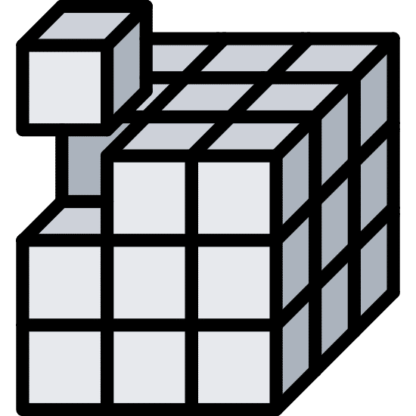
La estructura del sólido cristalino, es la repetición de la celda unitaria en tres dimensiones
Red cristalina

Slide 10



Redes de Bravais
En función de la longitud de los lados y de los ángulos que se forman en la celda unitaria, se distinguen: 14 tipos de celdas unitarias (redes de Bravais) agrupadas en 7 sistemas cristalográficos
Centrada en el cuerpo
Cúbica
Centrada en la cara
Simple

Slide 11
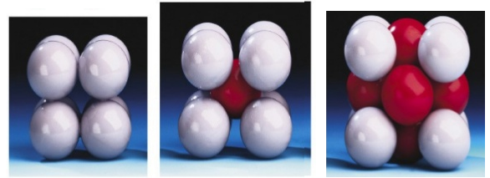
Cúbica simple
Cúbica centrada en el cuerpo
Cúbica centrada en la cara

Slide 12



Tetragonal
Ortorrómbica

Slide 13


Triclínica
Trigonal Hexagonal

Slide 14


Trigonal
Monoclínica
Las redes de Bravais son una disposición infinita de puntos discretos

Slide 15
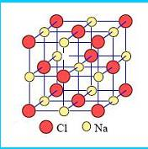
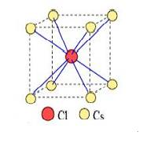
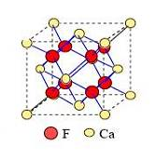
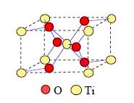
Estructuras cristalinas de sólidos iónicos
NaCl
CsCl
CaF₂
TiO₂

Slide 16
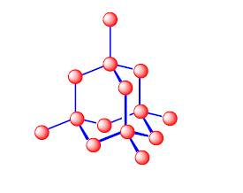
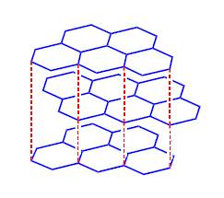
Estructuras cristalinas de sólidos covalentes
Diamante
Grafito

Slide 17
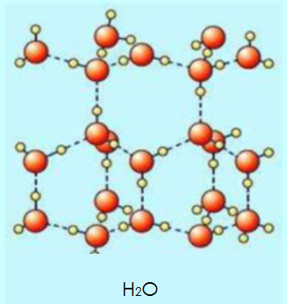
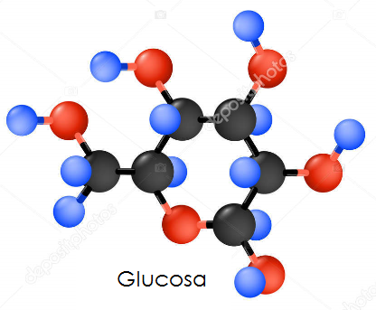
Estructuras cristalinas de sólidos moleculares

Slide 18
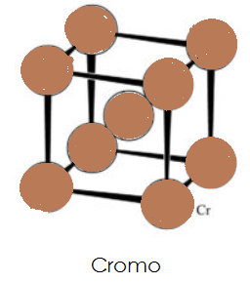
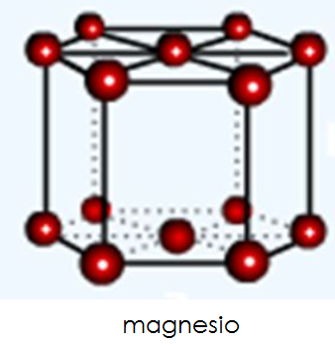
Estructuras cristalinas de sólidos metálicos

Slide 19
Ejercicios
El hierro metálico cristaliza en una celda cúbica simple. La longitud del lado de la celda unitaria es de 287 pm. La densidad del hierro es de 7,87 g/cm³. ¿Cuántos átomos de hierro hay en la celda unitaria?
Solución:
55.845 g mol^{¯1} ÷ 6.022 x 10²³ átomos mol¯¹ = 9.2735 x 10¯²³ g/átomo
7.87 g / 9.2735 x 10¯²³ g/átomo = 8.4866 x 10²² átomos/cm³
287 pm x (1 cm / 10¹⁰ pm) = 2.87 x 10¯⁸ cm
(2.87 x 10¯⁸ cm)³ = 2.364 x 10¯²³ cm³
1 cm³ / 2.364 x 10¯²³ cm³ = 4.23 x 10²² celdas unitarias
8.4866 x 10²² átomos / 4.23 x 10²² celdas unitarias= 2 átomos/celda unitaria

Slide 20
2. El fluoruro de calcio (caF₂) cristaliza con una celda cúbica. El lado de la celda mide 546.26 pm y tiene una densidad de 3.180 g/cm³. ¿Cuántos átomos de Ca y F hay en la celda?
Solución:
546.26 pm (1 cm / 10¹⁰ pm) = 5.4626 x 10⁻⁸ cm
5.4626 x 10⁻⁸ cm)³ = 1.63 x 10⁻²² cm³
3.180 g/cm³ times 1.63 x 10⁻²² cm³ = 5.1835 x 10⁻²² g CaF₂
. m.m de CaF₂ = 78.074 g/mol
(78.074 g/mol) /6.022 x 10²³ átomos/mol = 1.2965 x 10⁻²² g CaF₂
(5.1835 x 10⁻²² g) /1.2965 x 10⁻²² g = 3.998
4 unidades de CaF₂ por celda unitaria

Slide 21
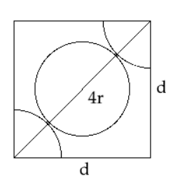
3. El radio de oro es 144 pm, y su densidad es 19.32 g/cm³. ¿La celda unitaria del oro es cúbica centrada en la cara o cúbica centrada en el cuerpo?
Solución:
d² + d² = 576² d = 407.29 pm
d = 407.29 pm
4407.2935 pm (1 cm / 10¹⁰ pm) = 4.072935 x 10⁻⁸ cm
(4.073 x 10⁻⁸ cm)³ = 6.76 x 10⁻²³ cm³
(196.97 g/mol)/ 6.022 x 10²³ átomos/mol) x 4 átomos = 1.31 x 10⁻²¹ g
1.31 x 10⁻²¹ g / 6.76 x 10⁻²³ cm³ = 19.36 g/cm³
El oro crsitaliza en una celda cúbica centrada en la cara

Slide 22
Defectos cristalinos
Los arreglos de átomos en materiales reales no siguen patrones cristalinos perfectos.
Los defectos cristalinos son las imperfecciones que presentan y afectan propiedades mecánicas, ópticas, eléctricas del material
De acuerdo a la forma y geometría los defectos se clasifican en:
Puntuales
Lineales
Superficiales
Tridimensionales o de volumen

Slide 23
Defectos cristalinos
Los defectos de 0 dimensiones afectan a sitios aislados en la estructura cristalina y se denominan defectos puntuales. Son localizados en arreglos atómicos o iónicos. Un defecto puntual afecta el patrón del cristal en un sitio aislado.
Existen 6 tipos de defectos puntuales: vacancia, átomo intersticial, átomo de sustitución pequeño, átomo de sustitución grande, defecto de Frenkel y defecto de Scottky

Slide 24
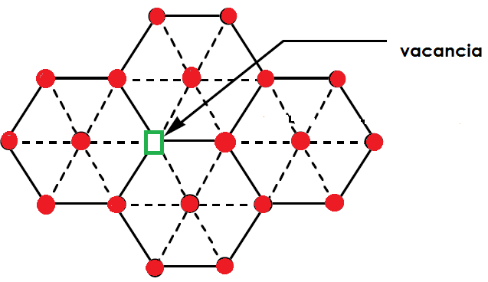
Vacancia
Se forma cuando un átomo abandona su sitio o emigra a la superficie con otro ion de signo contrario

Slide 25
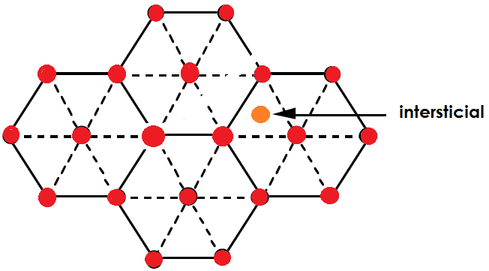
Intersticial
Se forma cuando un átomo ocupa un sitio intermedio entre posiciones estructurales

Slide 26
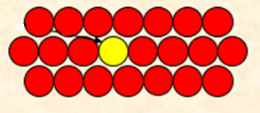
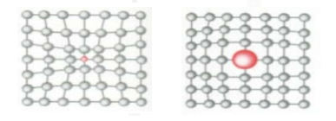
Átomo de sustitución
Se forma cuando una posición atómica está ocupada por un átomo diferente, el cual puede considerarse como “impureza”. La sustitución puede ser por un átomo pequeño o grande

Slide 27
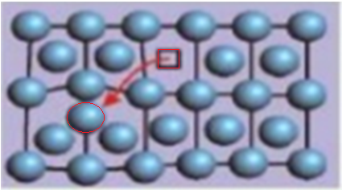
Frenkel
Se forma cuando un átomo abandona su sitio y se sitúa en un espacio intersticial o emigra con otro ion de signo opuesto a la superficie, es un par de vacancia-intersticial.
Se presenta en cristales iónicos, metales o materiales con enlaces covalentes

Slide 28
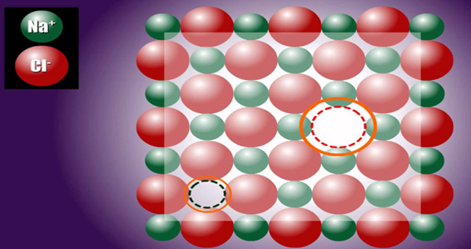
Schottky
Se forma cuando dos iones de carga opuesta faltan en la estructura cristalina, se crean dos vacancias iónicas (anión y catión)
Es un defecto exclusivo de materiales iónicos y materiales cerámicos

Slide 29
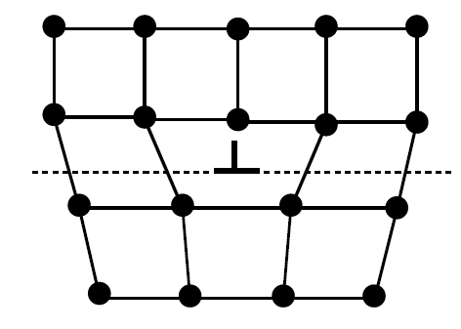
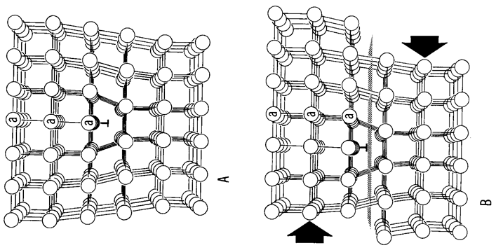
Defectos lineales: dislocaciones
Se forma cuando un plano se inserta entre dos planos normales, dan lugar a una distorsión de la red, centrada en torno a una línea. Se crean durante la solidificación de los sólidos cristalinos o por deformación plástica y por condensación de vacantes

Slide 30
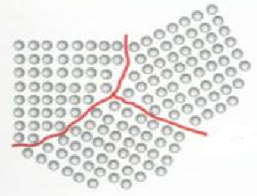
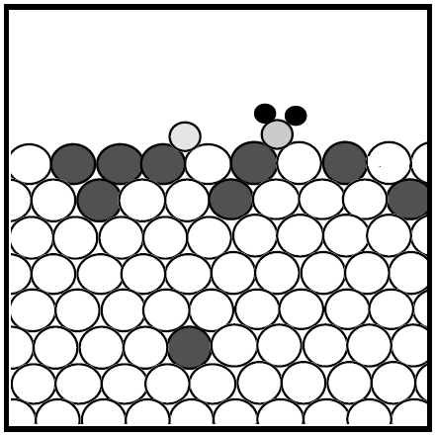
Defectos en dos dimensiones: Interfaces
Límites entre dos regiones con diferentes estructuras cristalinas o diferentes orientaciones cristalográficas

Slide 31
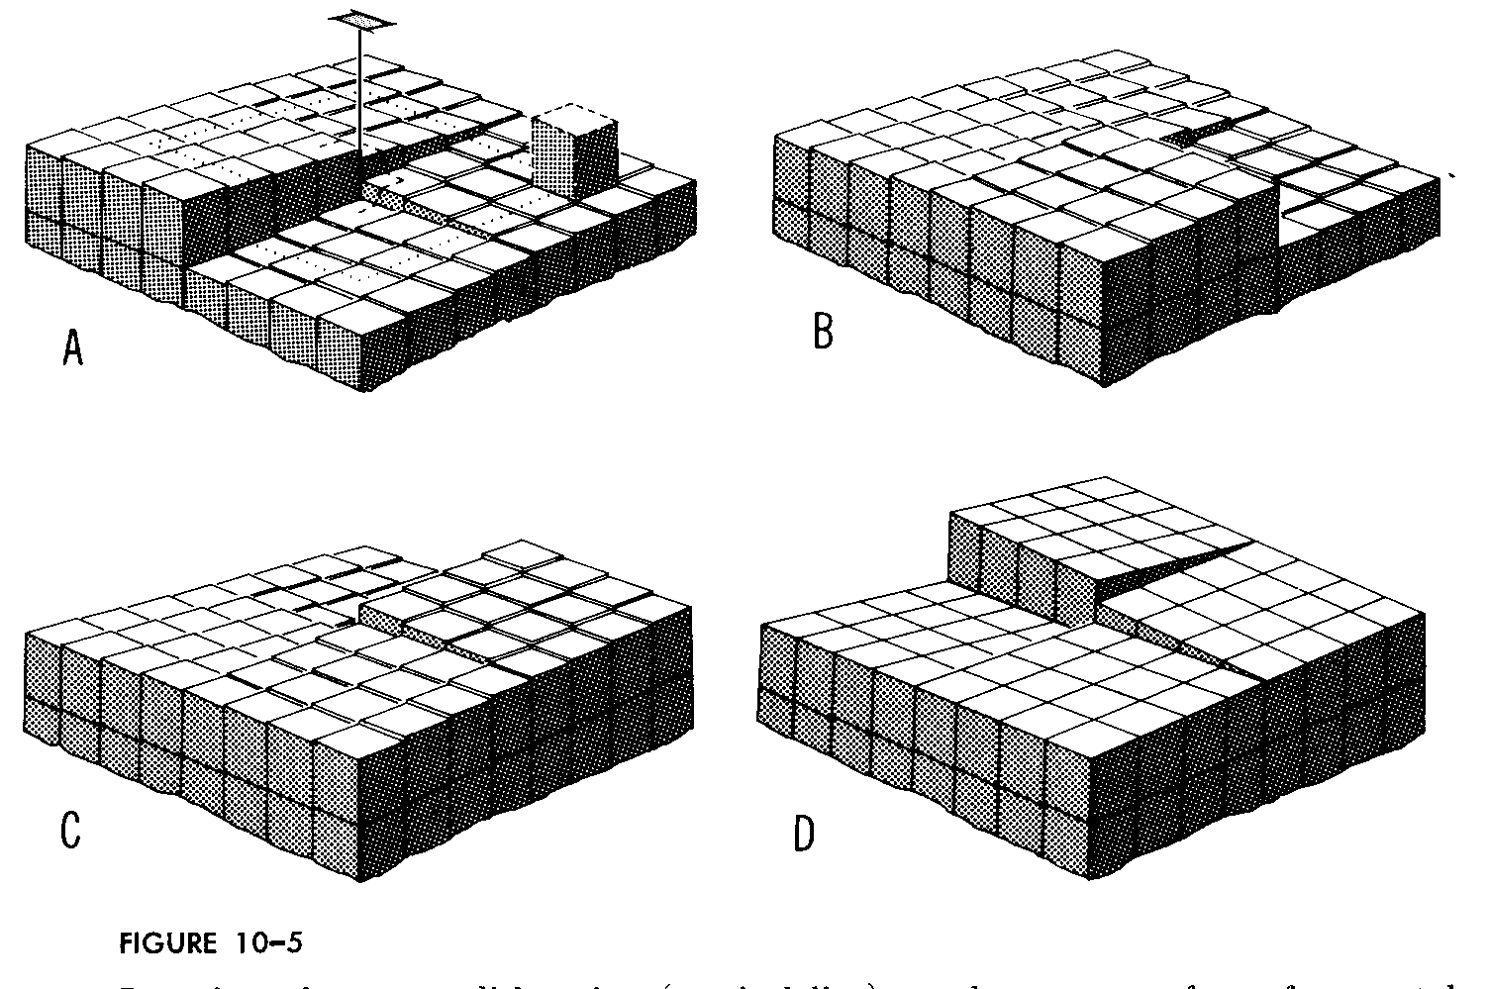
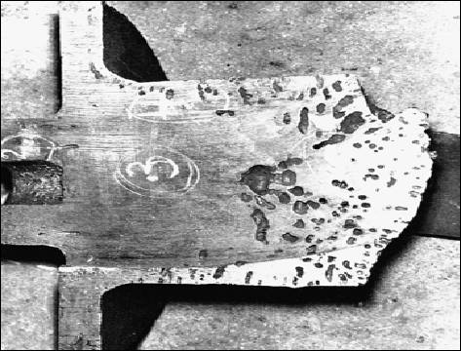
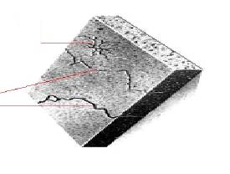
Defectos en tres dimensiones: De volumen
Se forma cuando no hay un control adecuado de solidificación del material, inadecuado tratamiento térmico, mal diseño mecánico, sobre esfuerzo.

Slide 32
Referencias Bibliográficas
Morris, J. R. Materials Science and Engineering. UC Berkeley. 2016. USA.
Casabó, J., (1996). Estructura Atómica y Enlace Químico, Ed. Reverté
Smart, L. y Moore, E. (1995). Química del estado sólido. Una introducción, 2ª Edición, Addison Wesley Iberoamericana

Slide 33
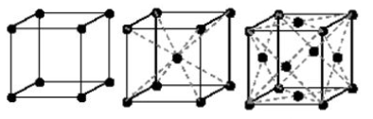

Resumen
Los sólidos cristalinos se caracterizan por ordenamientos de partículas que vibran en torno a posiciones fijas en sus estructuras
Seis sistemas cristalinos:
Cúbico, tetragonal, ortorrómbico, Monoclínico, Hexagonal, Triclínico, Romboédrico
14 Redes de Bravais
Celda unitaria es la parte del cristal que se repite a lo largo del sistema cristalino
Los defectos cristalinos son las imperfecciones que presentan los cristales, y alteran sus propiedades
El empaquetamiento cúbico puede ser de tres tipos: simple, centrada en la cara, centrada en el cuerpo

Slide 34
Defectos
Puntuales
Lineales
Superficiales
Volumen
Defectos Puntuales:
Vacancia, intersticial, Sustitución, Frenkel y Schottky
Defectos en dos dimensiones: Interfaces
Defectos Lineales: Dislocaciones
Defectos en tres dimensiones: Volumen

